Slide 1
UC200
(Bircom Ergin BOYACI – Müşteri Deneyimi ve Ürün Geliştirme)
2022

Slide 2
Cihazın Reset butonuna 10 sn boyunca basılı tutulur ve cihaz reset lenmiş olur,
Bu işlem den sonra cihazın Ethernet portlarının IP leri aşağıdaki gibi olur
WAN: http://192.168.1.101
LAN: http://192.168.0.101
Web ara yüz
Kullanıcı: admin
Şifre: admin

Slide 3
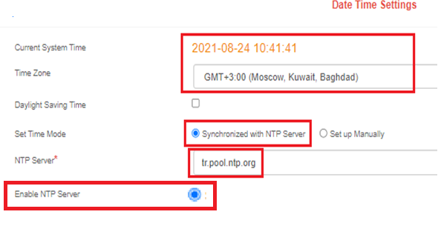
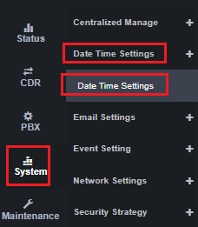
Saat Tarih Ayarları
Not: Enable NTP Server seçilirse IP telefonlara
Lokal network de saat tarih bilgisi sunucusu
olarak Santral kullanılır

Slide 4
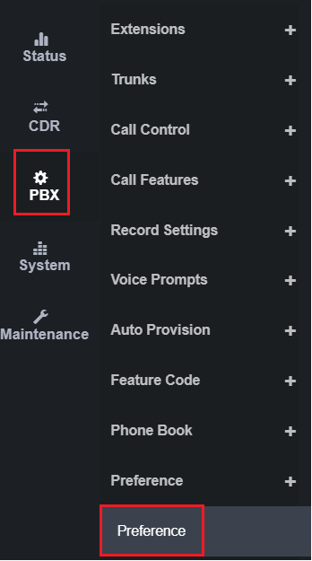
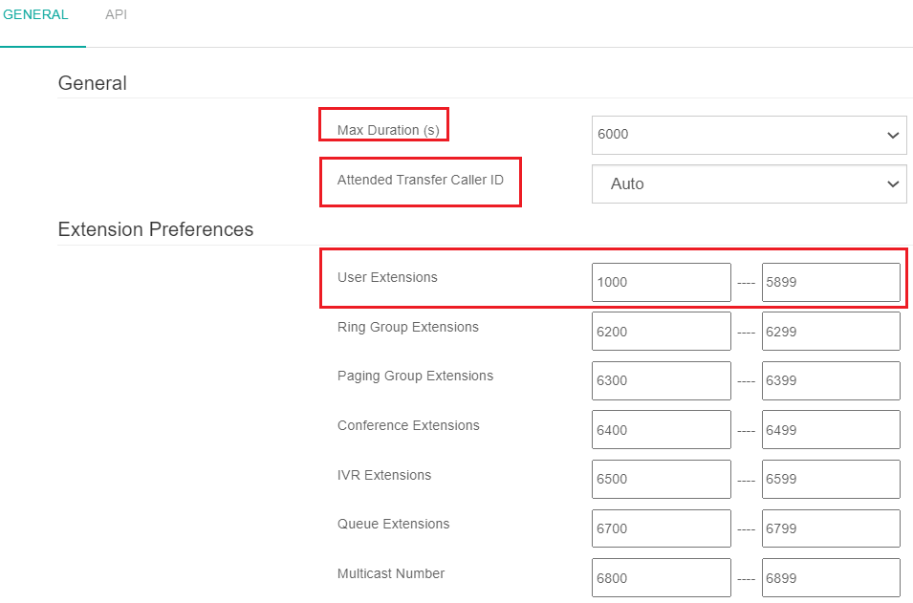
Max çağrı süresi ayarlanır, bildirimli transfer de görünecek Numara ayarı yapılır ve dahili
Numara aralığı tanımlanır

Slide 5
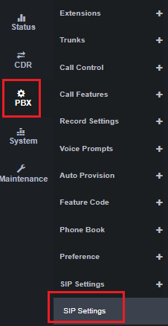
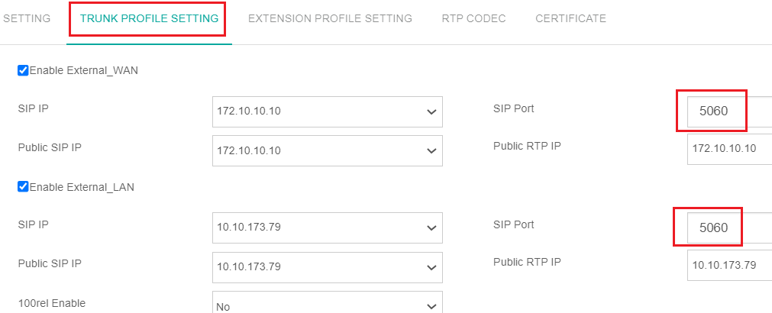
Voip Trunk için Sip Lokal portu ayarlanır
Not: Voip Trunk ve Sip dahililer için portlar farklı olmalıdır

Slide 6
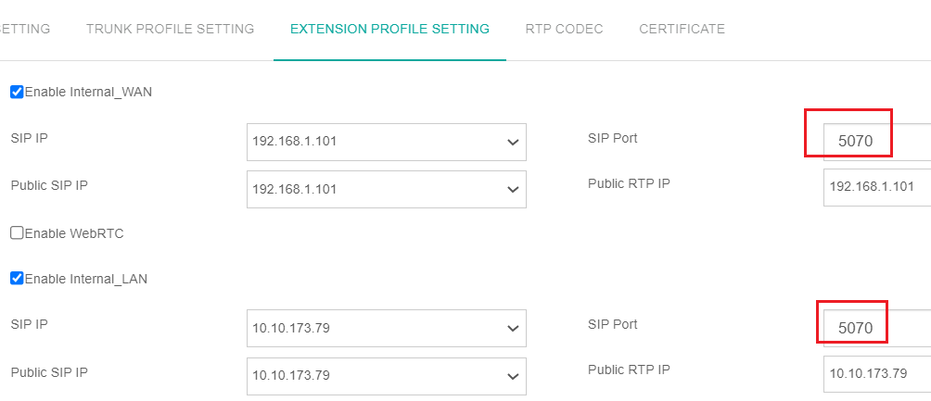
Sip Dahililer için Sip Lokal portu ayarlanır
Not: Voip Trunk ve Sip dahililer için portlar farklı olmalıdır

Slide 7
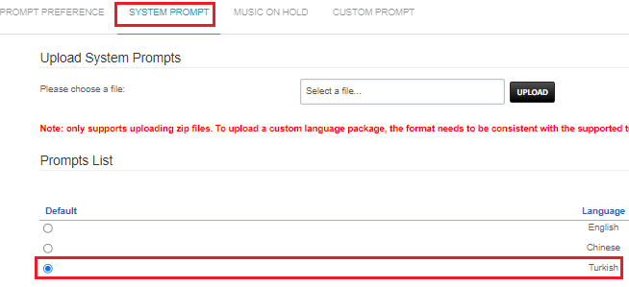
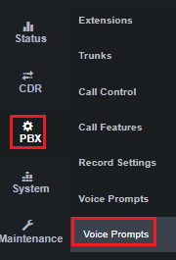
Santralin genel ses dosyalarının dili Türkçe olarak seçilir

